Slide 1
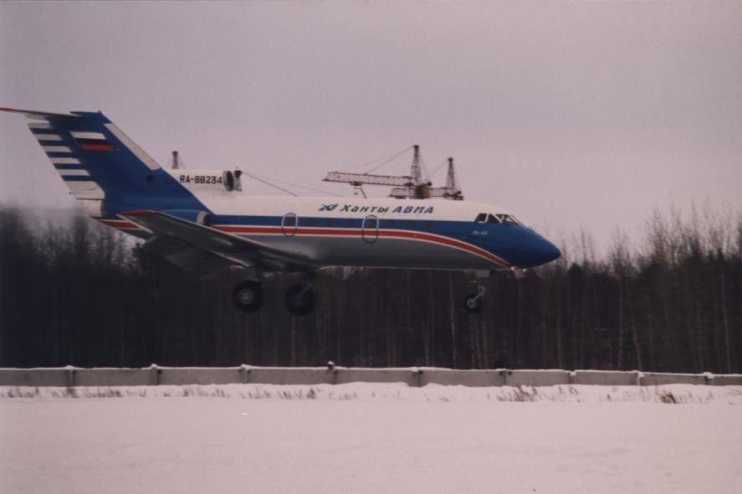
Самолёт «Як-40»
Самолёт «ЯК-40»
во время посадки г.Ханты-Мансийск
1997 год
Ф.80, Оп.2, Д.59, Л.1

Slide 2
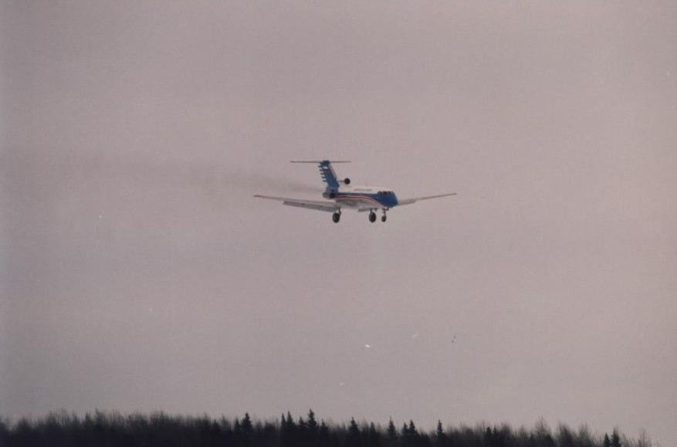
4 ноября 1973 года прилетел первый самолёт «ЯК-40» в г. Ханты-Мансийск
Самолёт «ЯК-40» во время полета 1997 год (ЗАО «Хантыавиа»)
Ф.80, Оп.2, Д.58, Л.1

Slide 3
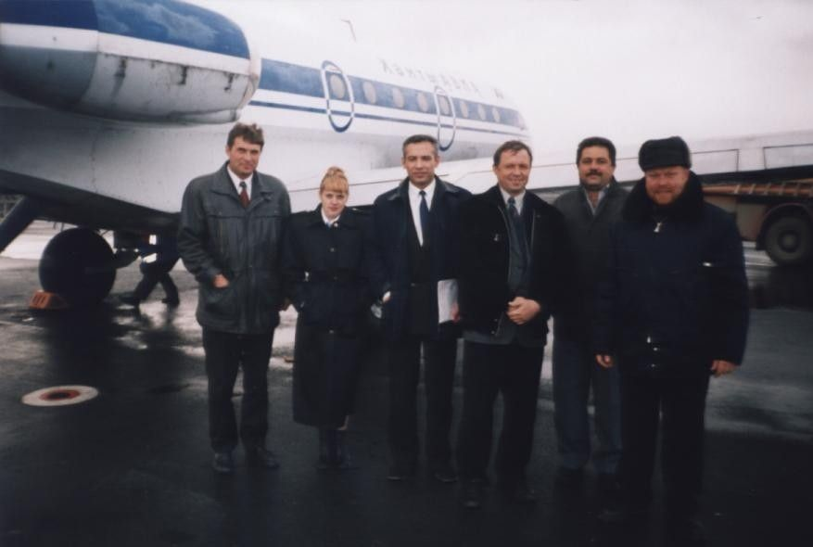
Первый экипаж перегнавший самолет «Як-40» в город
Ханты-Мансийск
Ф.80, Оп.2, Д.60, Л.1

Slide 4
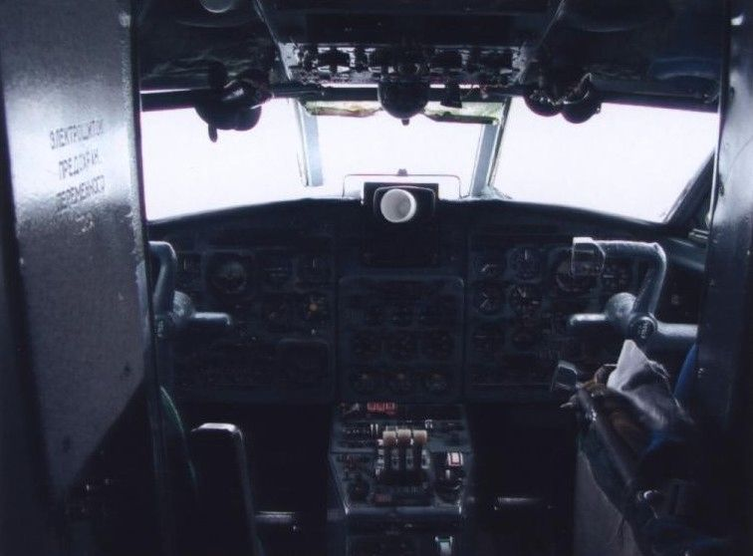
Постановление Совета Министров СССР о создании самолёта для замены Ил-12 и Ил-14 вышло в 1960 году.
Проект Як-40 разработан в АО «Опытно-конструкторское бюро им. А. С. Яковлева» - советское и российское предприятие по разработке и производству авиационной техники) (далее ОКБ Яковлева ) в 1964 году.
Ф.80, Оп.2, Д.56, Л.1

Slide 5
До Як-40 ОКБ А. С. Яковлева никогда не занималось проектированием многоместных пассажирских самолётов, основным направлением ОКБ были учебные, боевые и спортивные самолёты. Появление на местных авиалиниях самолёта Як-40 позволило заменить летавшие долгое время на внутренних советских линиях устаревшие поршневые самолёты Ил-12, Ли-2 и Ил-14.
При проектировании самолёта перед конструкторами стояла задача найти компромисс между надёжностью, обеспечивающий высокую безопасность полёта, и экономичностью, также непритязательность к аэродрому и современный комфорт для пассажиров. Як-40 не нуждается в аэродромных передвижных трапах, в хвостовой части предусмотрен откидной посадочный трап.
Опытный образец построен в 1965 году, лётные испытания начались в 1966 году: 21 октября состоялся первый полёт «Як-40» с тремя двухконтурными турбореактивными двигателями (ТРДД) АИ-25. Пилотировали машину лётчики-испытатели А. Л. Колосов, Ю. В. Петров. Тогда же самолёт был запущен в серийное производство на авиационном заводе в Саратове, а первые самолёты были переданы «Аэрофлоту».
В виртуальной выставке были использованы фотодокументы находящиеся на хранении в архивном отделе управления культуры Администрации города Ханты-Мансийска
Фонд №80 «, а так же информация из общих источников

